Slide 1


04_04_Program na podporu práce s dětmi a mládeží v Olomouckém kraji 2025
Seminář pro žadatele

Slide 2
Cíl a účel DP
podpora naplňování cílů Strategie vzdělávací politiky ČR do roku 2030+
podpora práce s dětmi – volnočasové aktivity, kroužky, tábory…

Slide 3
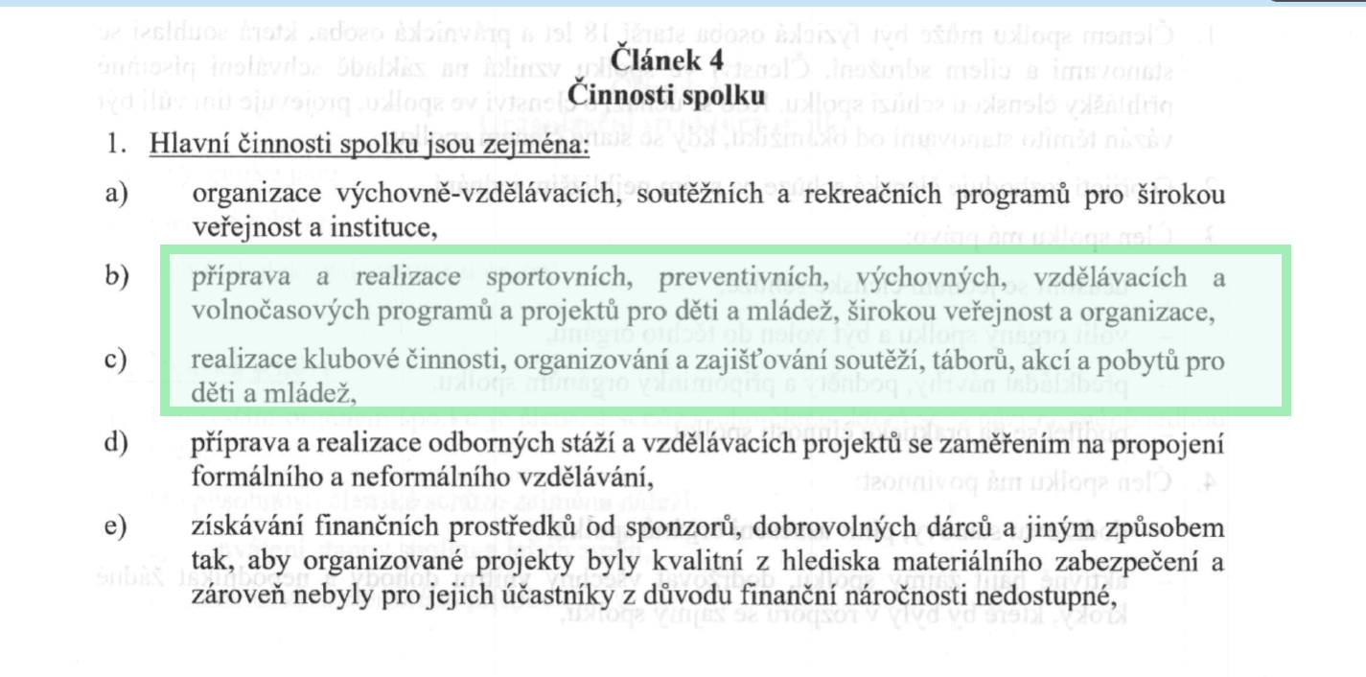
Oprávnění žadatelé
a) nestátní nezisková organizace, jejíž sídlo se nachází na území Olomouckého kraje, ve svých stanovách má přímo zakotvenou systematickou volnočasovou práci s dětmi a mládeží jako hlavní poslání a náplň činnosti organizace a patří k některému z níže uvedených typů:
spolkům, podle zákona č. 89/2012 Sb., občanský zákoník v platném znění (platí i pro pobočné spolky),
ústavům, podle zákona č. 89/2012 Sb., občanský zákoník v platném znění,
obecně prospěšným společnostem, zřízeným podle zákona č. 248/1995 Sb., o obecně prospěšných společnostech a o změně a doplnění některých zákonů, ve znění pozdějších předpisů.
b) právnická osoba vykonávající činnost školského zařízení – dům dětí a mládeže (středisko volného času) se sídlem v Olomouckém kraji, zapsaná v rejstříku škol a školských zařízení bez ohledu na zřizovatele

Slide 4
Žadatelem nemůže být
organizace mající jako jednu z hlavních činností tělovýchovu nebo organizovaný sport závodního čí zájmového charakteru (např. sportovní kluby, kluby zájmového sportu, tělovýchovné jednoty a spolky, apod.),
organizace zaměřené na podporu a integraci příslušníků romské komunity a národnostních menšin,
organizace zaměřené na prevenci drog, kriminality a dalších negativních jevů,
organizace, zabývající se pouze nárazovou, jednorázovou nebo jednostrannou činností (pouze organizováním dětských táborů bez návaznosti na celoroční činnost, provozováním či pronajímáním turistických a táborových základen nebo jiných nemovitostí, zařízení apod.)

Slide 5
Finance
předpokládaná výše celkové částky 1 500 000 Kč
minimální výše dotace na jednu akci/činnost činí 10 000 Kč.
maximální výše dotace na jednu akci/činnost činí 30 000 Kč.
Požadovaná výše dotace musí být uvedena v celých korunách.
Není požadována spoluúčast.

Slide 6
Důležité termíny
schválení DP - ROK 25. 11. 2024
vyvěšení na úřední desce od 9. 12. 2024 – 31. 3. 2025
lhůta pro podání žádosti: 27. 1. – 14. 2. 2025 do 12 hod.!!!
oprava žádosti na základě výzvy do 7 kalendářních dnů
předpokládané schválení žádostí v ROK – duben 2025

Slide 7
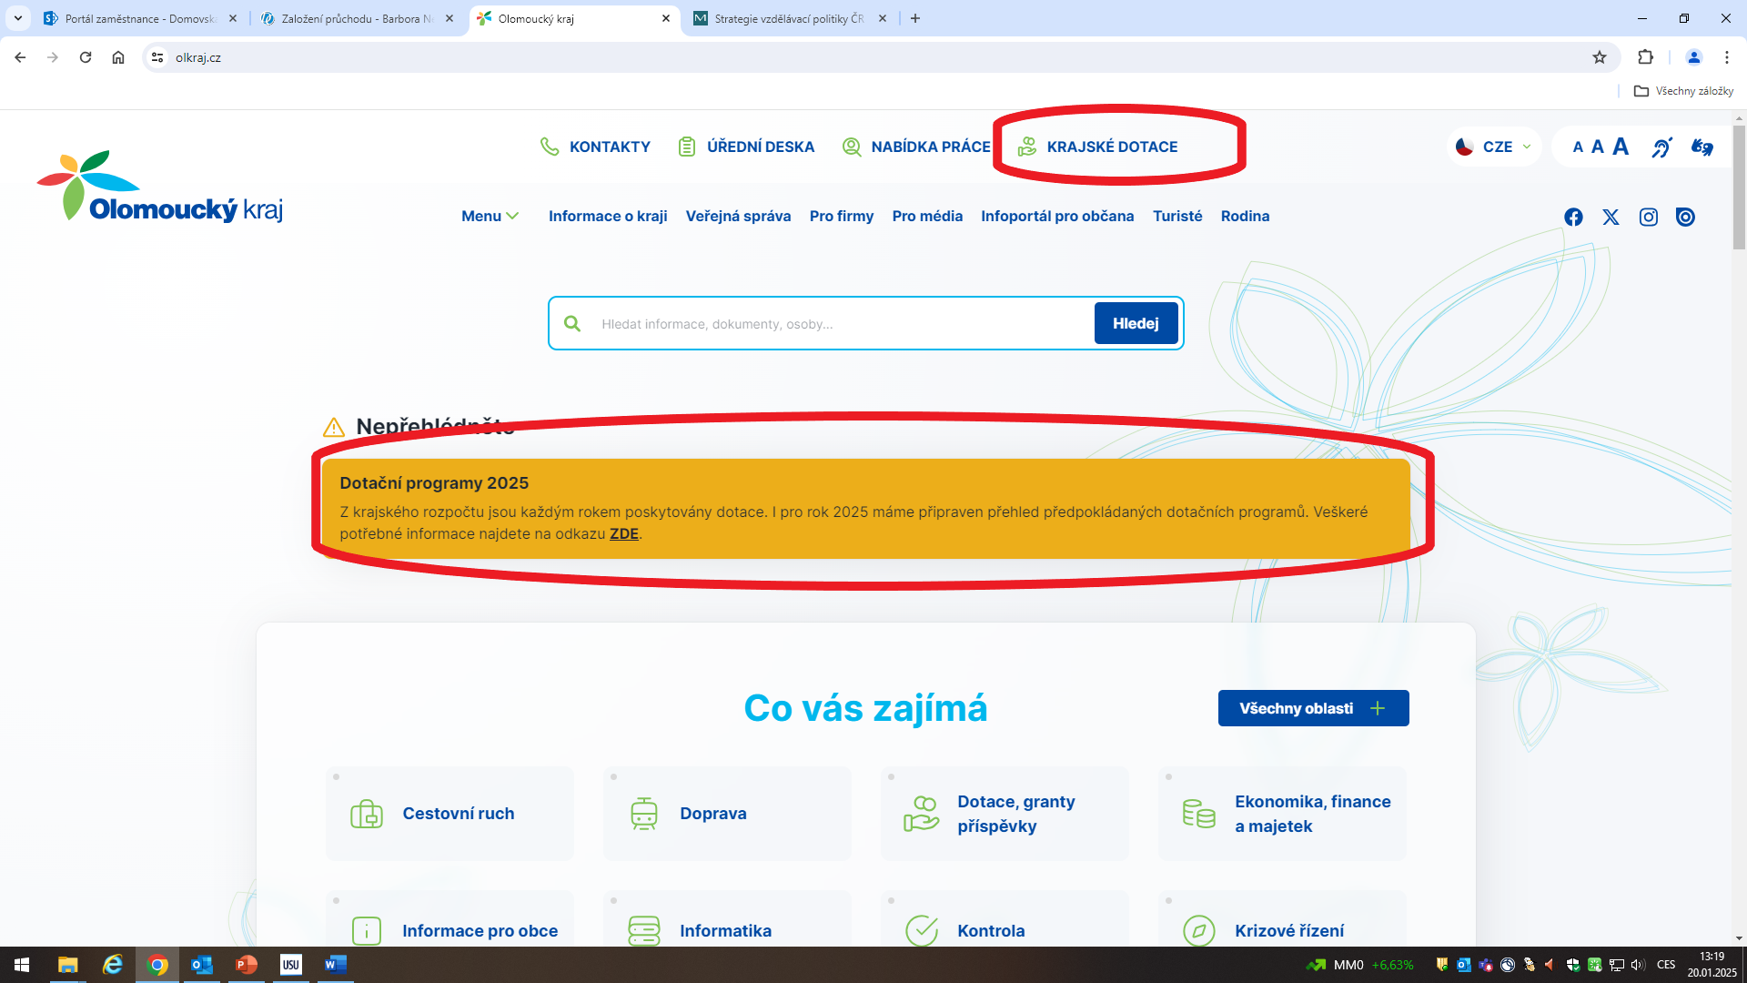
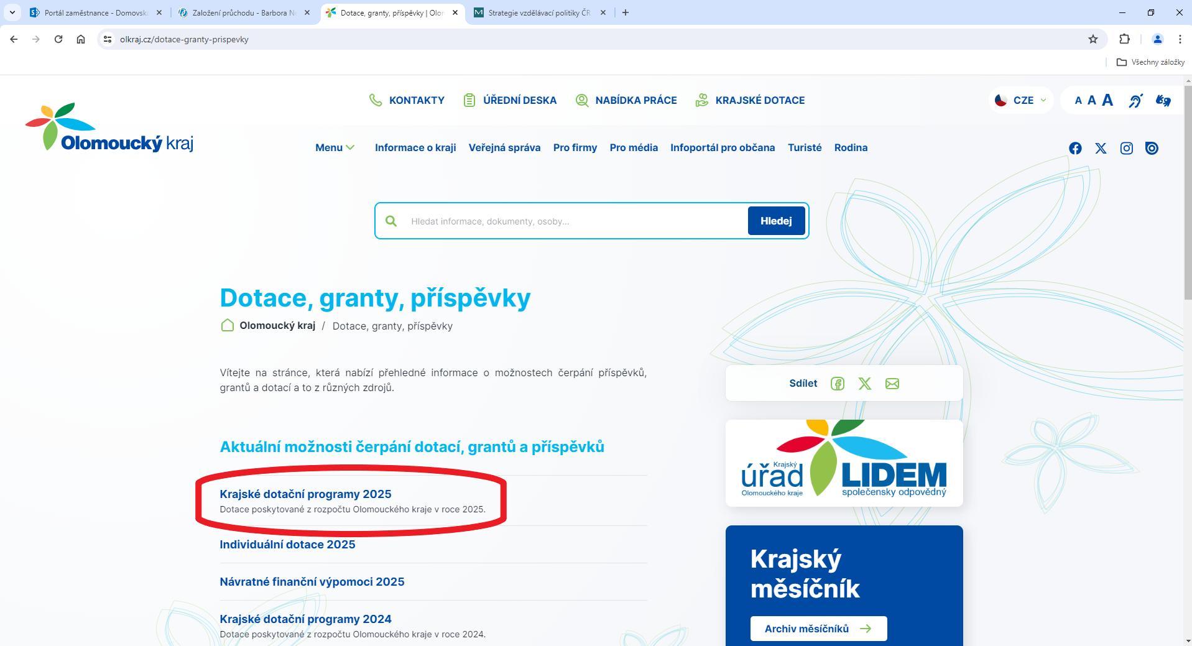
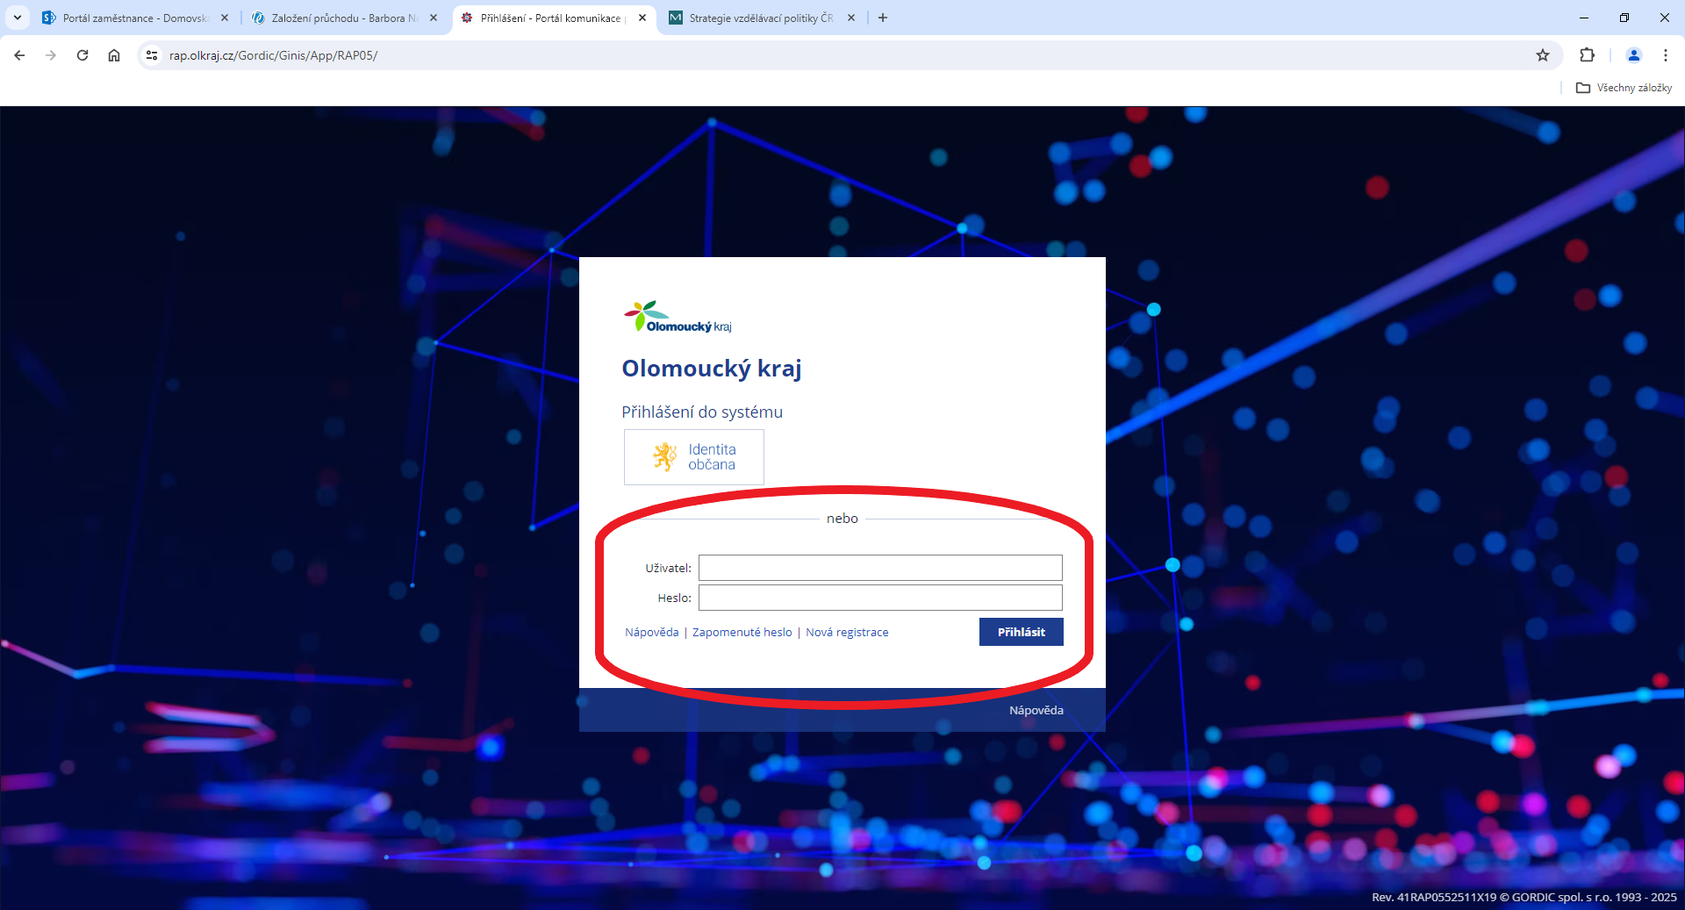
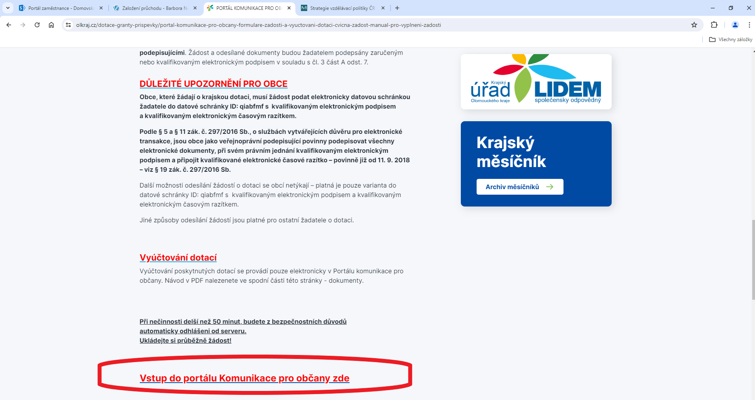
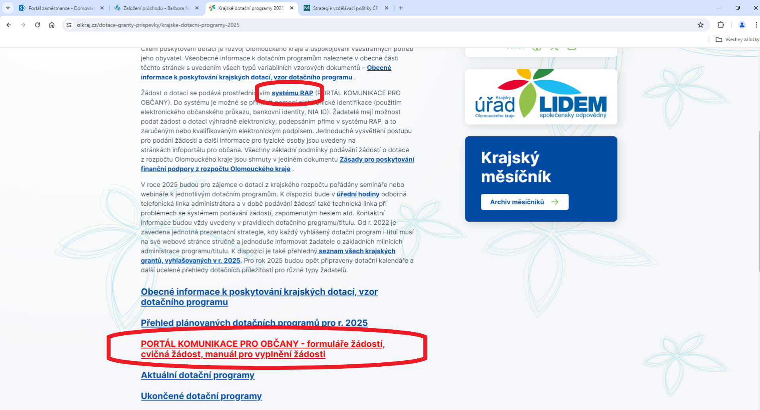
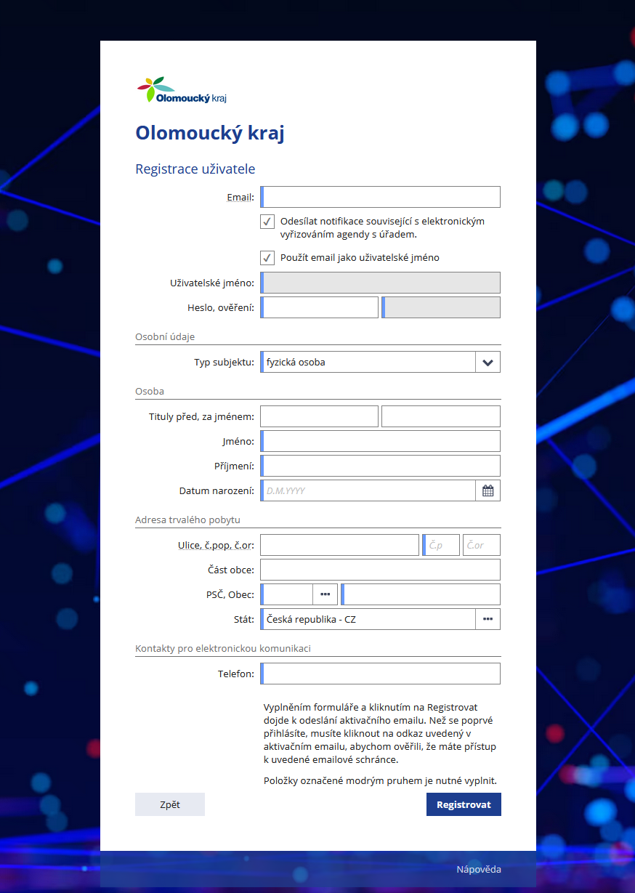
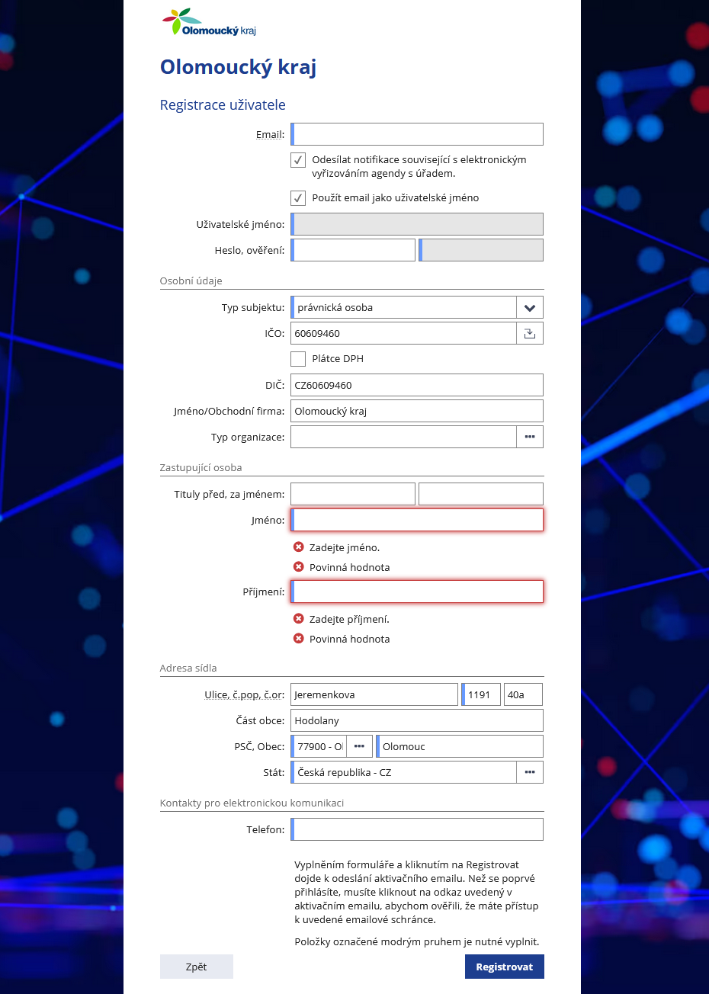
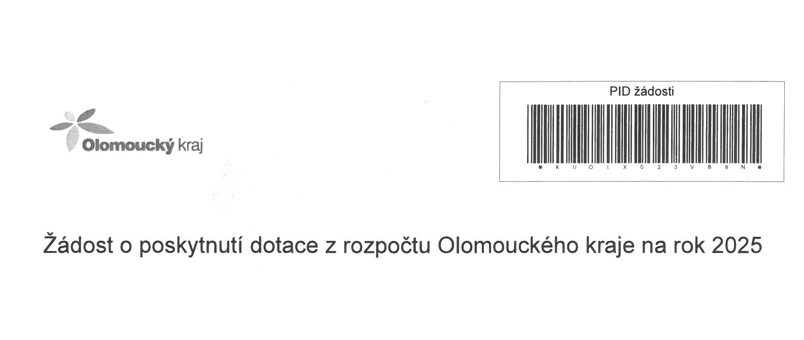
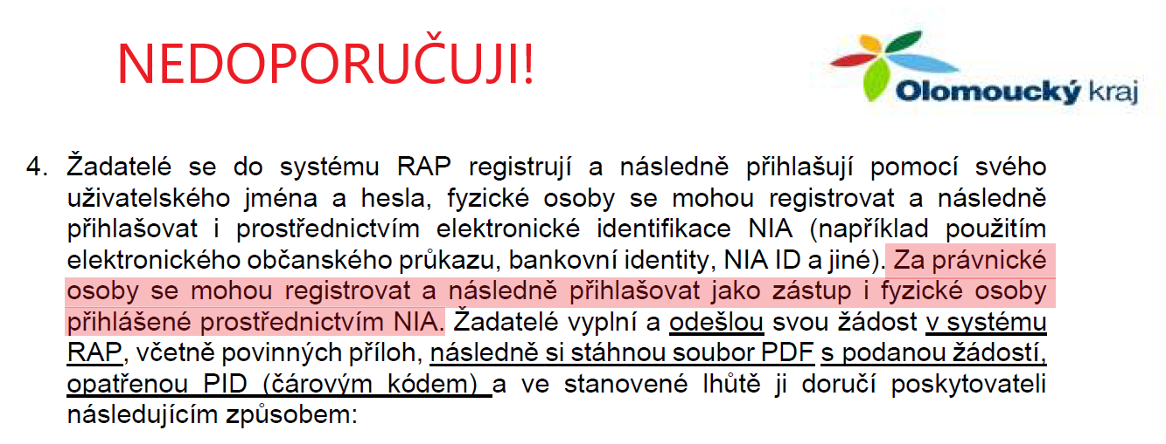
Podání žádosti
www.olkraj.cz
přihláška se podává v aplikaci KOMUNIKACE PRO OBČANY (systém RAP) –přihlášení pomocí jména a hesla – uložit kvůli vyúčtování!
může se podat pouze jedna v daném DP!
postup: přihlásit → vyplnit → odeslat žádost v systému RAP (včetně příloh) → stáhnout soubor žádost ve formátu PDF, která je opatřená čárovým kódem tzv. PID → elektronicky odeslat!!!

Slide 8
Způsoby doručení žádosti
a) elektronicky emailem se zaručeným nebo kvalifikovaným elektronickým podpisem žadatele na adresu: posta@olkraj.cz. Tento způsob podání žádosti mohou použít žadatelé všech právních forem, mimo obcí a příspěvkových organizací,
b) elektronicky datovou schránkou žadatele do datové schránky ID: qiabfmf se zaručeným nebo kvalifikovaným elektronickým podpisem. Tento způsob podání žádostí mohou použít žadatelé všech právních forem, povinné pro obce a příspěvkové organizace,
c) elektronicky datovou schránkou žadatele do datové schránky ID: qiabfmf. Tento způsob podání žádosti mohou použít žadatelé, kteří nejsou veřejnoprávní podepisující,
d) elektronicky prostřednictvím systému RAP s využitím elektronického podepsání v RAP. Tento způsob podání žádosti mohou použít žadatelé, kteří nejsou veřejnoprávními podepisujícími. Žádost a odesílané dokumenty budou žadatelem podepsány zaručeným nebo kvalifikovaným elektronickým podpisem.

Slide 9
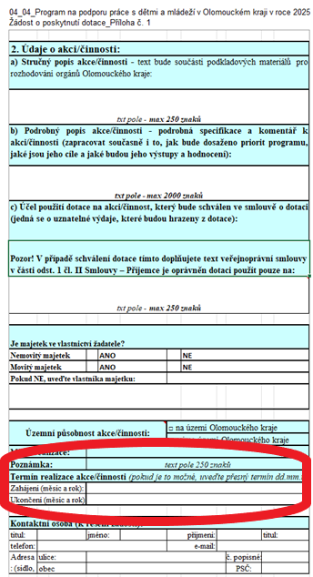
Na co si dát pozor v žádosti!
Pravidla dotačního programu 5.4. Platební podmínky, bod c)
dotaci lze použít na uznatelné výdaje uvedené ve smlouvě/dopise
lze čerpat pouze na výdaje vzniklé od 1. 1. 2025 do 31. 12. 2025
dotaci lze použít dle data uvedeného ve smlouvě/dopise:
v případě akce do 30 dnů od ukončení akce/u akce konané před poskytnutí dotace - do 30 dnů od nabytí účinnosti smlouvy/odeslání dopisu
v případě celoroční činnosti do 31. 12. 2025
Termín vyúčtování (provádí se v systému RAP) se uvádí ve smlouvě/dopise:
v případě akce do 30 dnů od data (viz výše)
v případě celoroční činnosti do 16. 1. 2026
Příklad:
Akce se bude konat v červnu 2025 → do 31. 7. 2025 mohu čerpat dotaci na uznatelné výdaje) → do 30. 8. musím poslat vyúčtování! (obě data jsou ve smlouvě/dopise)
účel použití dotace
- nepoužívat zkratky
- nepoužívat konkrétní částky, počty, kusy
- když je dlouhý - vytvořit zvlášť dokument jako přílohu
více je lepší než méně
termín plnění
kritéria

Slide 10
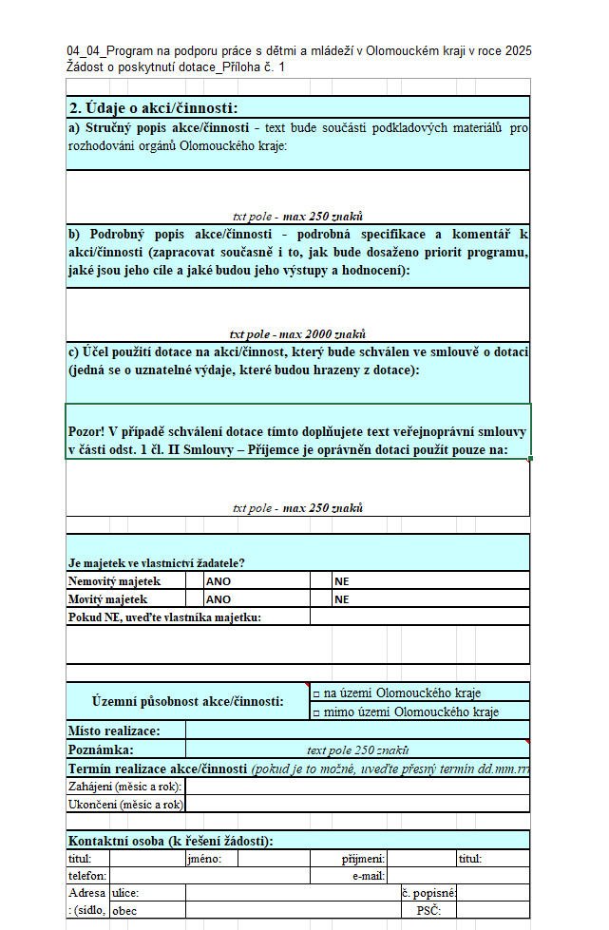
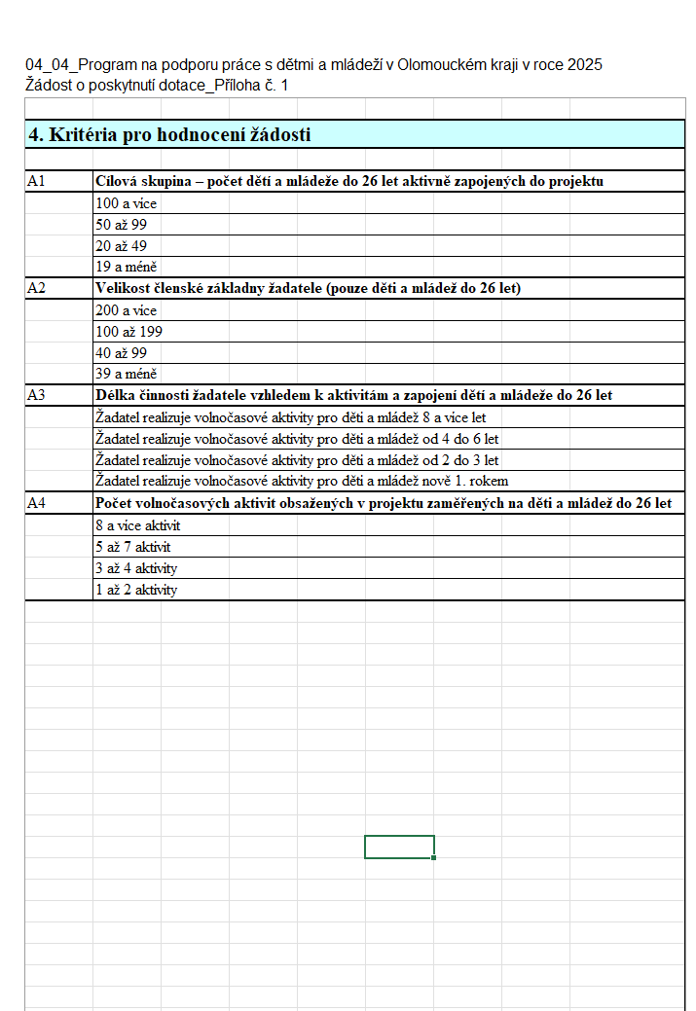
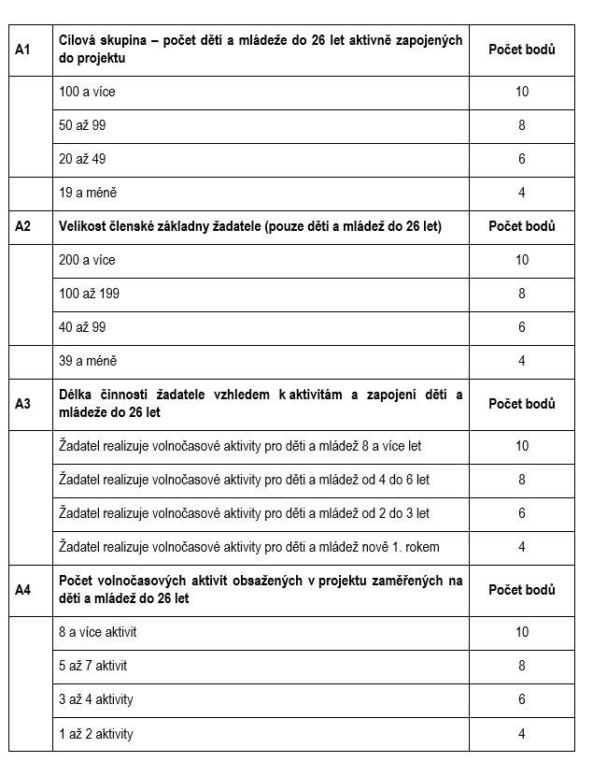
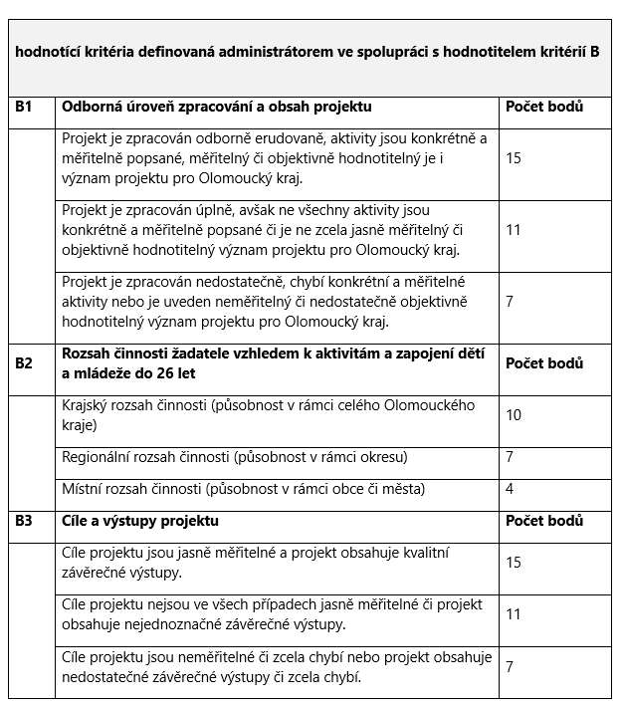
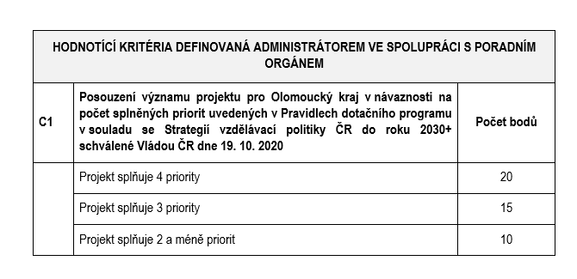
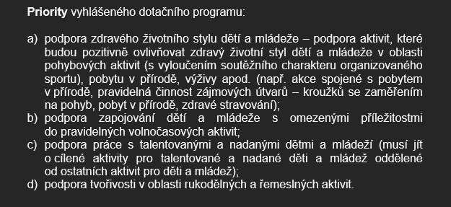
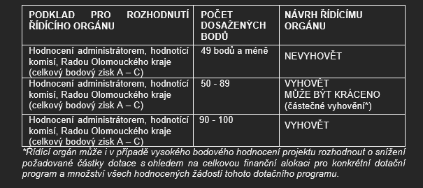
Hodnotící kritéria žádosti
A – hodnotí administrátor
B – hodnotí Výbor pro výchovu, vzdělávání a zaměstnanost Zastupitelstva Olomouckého kraje
C – hodnotí Rada Olomouckého kraje

Slide 11
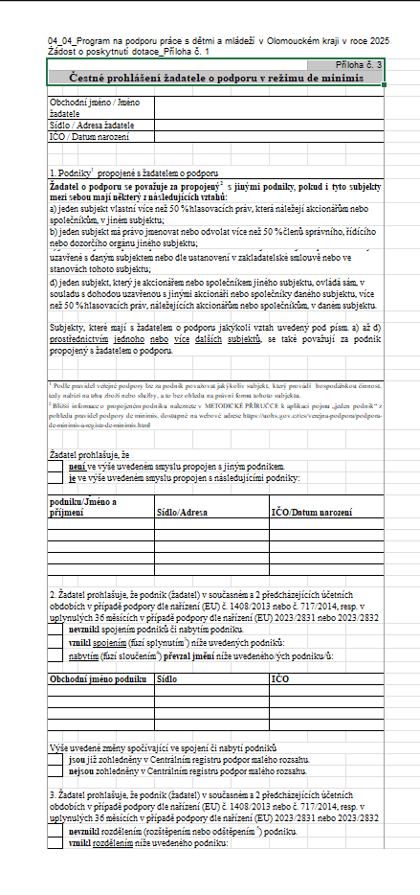
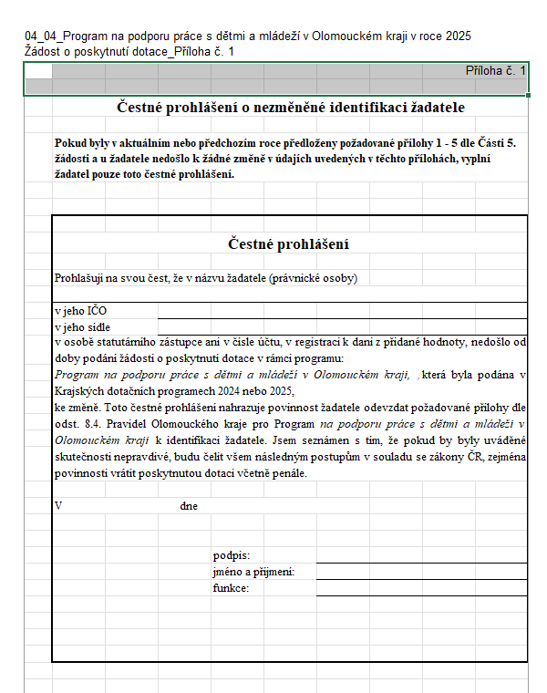
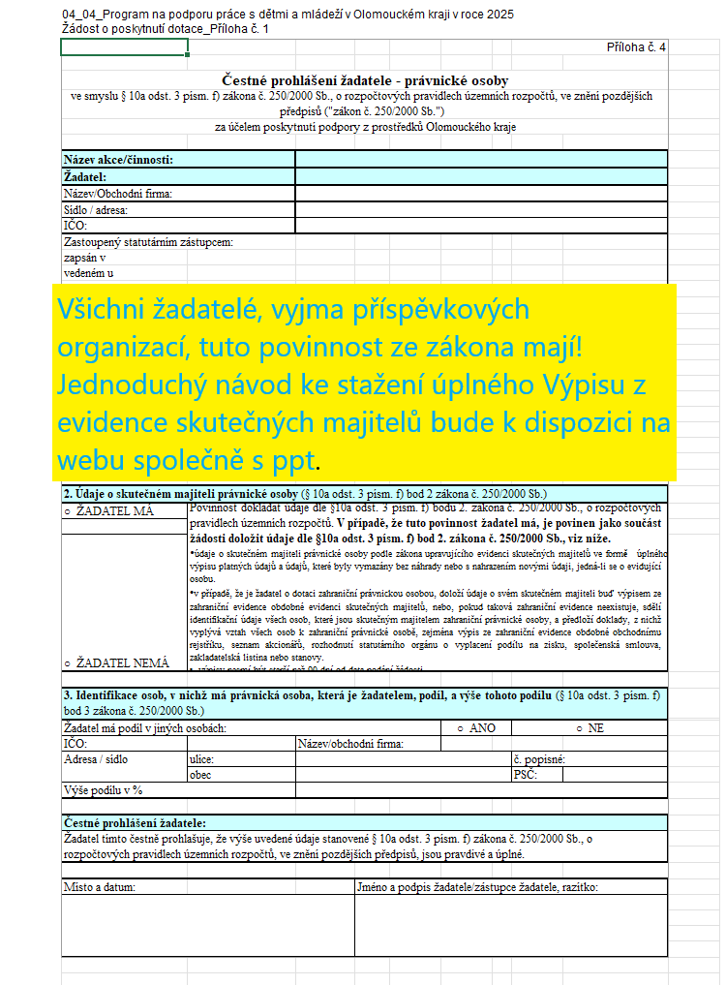
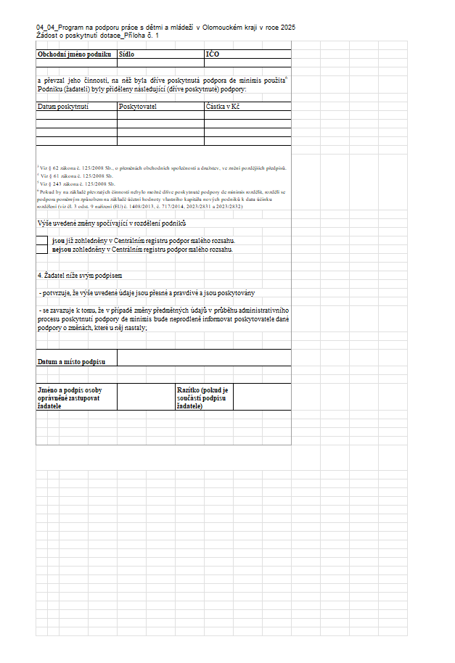
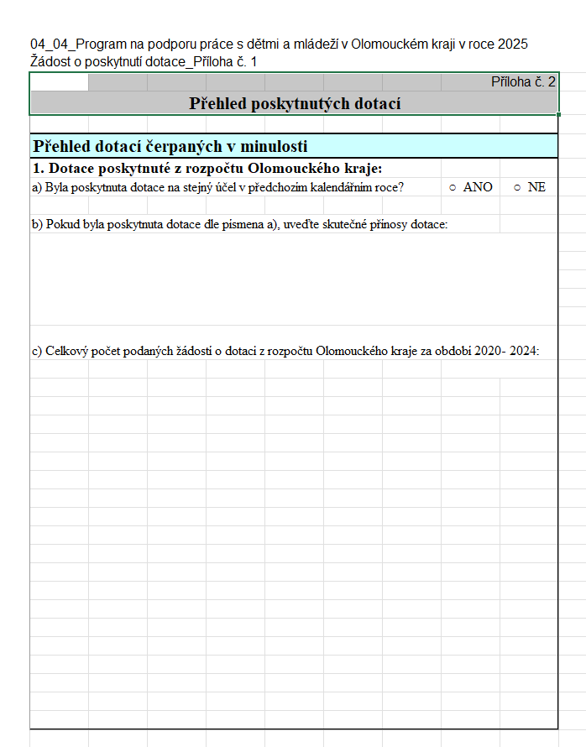
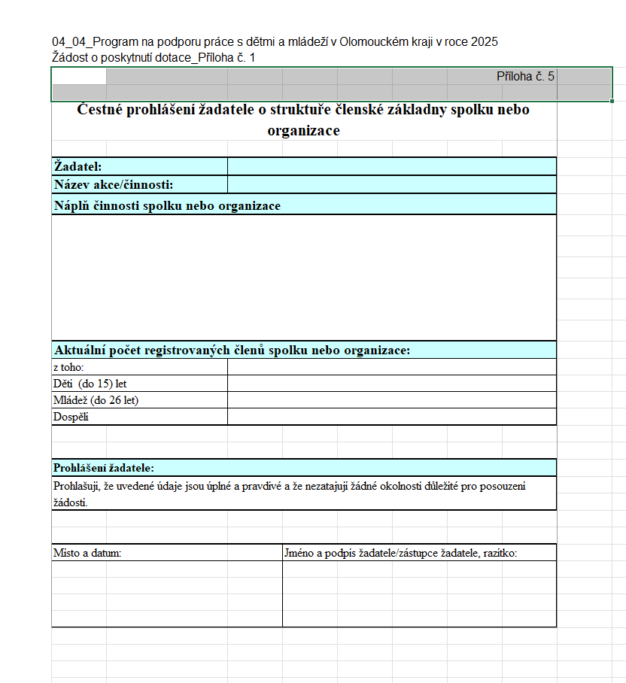
Přílohy k žádosti
prostá kopie dokladu o zřízení běžného účtu žadatele (např. prostá kopie smlouvy o zřízení běžného účtu nebo potvrzení banky o zřízení běžného účtu),
prostá kopie dokladu prokazujícího právní osobnost žadatele (např. prostá kopie výpisu z veřejného rejstříku nebo živnostenského rejstříku nebo registru ekonomických subjektů nebo jiné zákonem stanovené evidence), příp. jiného dokladu o právní subjektivitě žadatele (platné stanovy, statut apod.).
prostá kopie dokladu o oprávněnosti osoby zastupovat žadatele (např. prostá kopie jmenovací listiny nebo zápisu ze schůze orgánu oprávněného volit statutární orgán nebo plná moc apod.), v případě, že toto oprávnění není výslovně uvedeno v dokladu o právní osobnosti, pak formou např.: zápisu z ustavující schůze, jmenovacím dekretem apod.,
prostá kopie zřizovací listiny a souhlas zřizovatele s podáním žádosti o dotaci, pokud je tato povinnost stanovena právním předpisem, rozhodnutím zřizovatele, zřizovací listinou či jiným způsobem – doloží pouze právnické osoby, které jsou příspěvkovými organizacemi,
prostá kopie dokladu prokazujícího registraci k dani z přidané hodnoty a skutečnost, zda žadatel má či nemá nárok na vrácení DPH v oblasti realizace projektu, je-li žadatel plátcem DPH,
čestné prohlášení o nezměněné identifikaci žadatele dle odst. 8.4 body 1 – 5 (pokud byly přílohy dle těchto bodů doloženy k žádosti o dotaci v předchozím roce a nedošlo v nich k žádné změně, lze je nahradit čestným prohlášením), viz Příloha č. 1 žádosti,
přehled poskytnutých dotací – viz Příloha č. 2 žádosti,
čestné prohlášení žadatele o podporu v režimu de minimis, (tam, kde se jedná o veřejnou podporu) – viz Příloha č. 3 žádosti,
čestné prohlášení žadatele – právnické osoby – viz Příloha č. 4 žádosti, jehož součástí musí být dle textu přílohy úplný výpis údajů z evidence skutečných majitelů dle zákona č. 37/2021 Sb., o evidenci skutečných majitelů;
čestné prohlášení žadatele o struktuře členské základny spolku nebo organizace – viz Příloha č. 5 žádosti,
Tato příloha neplatí pro PO zřizované Olomouckým krajem

Slide 12
Žádosti projednané ROK
informace budou odeslány žadatelům do 15 dnů od rozhodnutí a zároveň budou výsledky zveřejněny na webu OK
PO Olomouckého kraje budou informování Dopisem o zaslání finančního příspěvku (navýšení účelově určeného příspěvku)
uzavření smlouvy
poskytnutí dotace do 21 dnů od nabytí smlouvy/odeslání dopisu
do 27. 6. 2025 je možnost doložit potřebné podklady k podpisu smlouvy (např. schválení přijetí dotace radou/zastupitelstvem obce)

Slide 13
Shrnutí důležitých informací
lhůta pro podání žádosti: 27. 1. – 14. 2. 2025 do 12 hod.!!!
odeslání žádosti v systému RAP – PID!!! → stáhnout → odeslat elektronickou poštou
v účelu dotace nepoužívat zkratky a přesné počty
vyplňovat jako právnická osoba!

Slide 14
Kontakt
administrátor Mgr. Barbora Nezvalová
tel: 585 508 559
e-mail: b.nezvalova@olkraj.cz

Slide 15
DĚKUJI ZA POZORNOST!

